Slide 1
Front-End Developer 05
Radovan Ostojić

Slide 2
Sadržaj časa
Java Script
Komentari u HTML
<ol>, <li> podsecanje
HTML
Coding challenge
Functions

Slide 3
Ponavljanje je majka znanja ☺
HTML
<a> tag
JavaScript
switch naredba
<link> tag

Slide 4
Sekcija
JavaScript
Lekcija
Funkcije

Slide 5
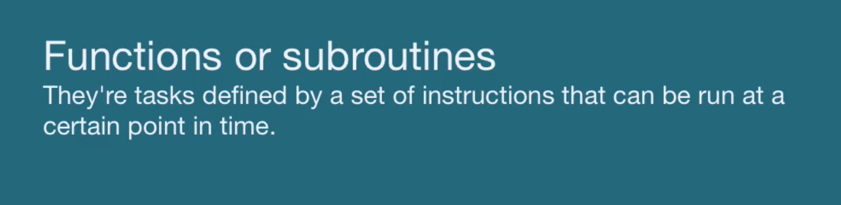
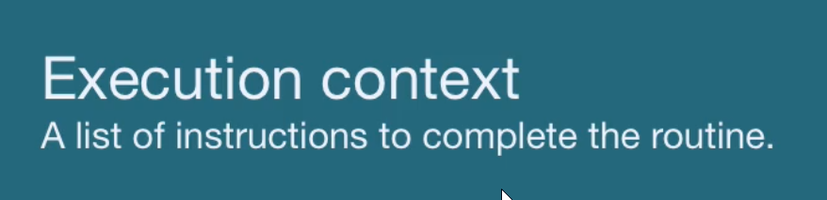
Funkcije ili subroutines (podprogrami)

Slide 6
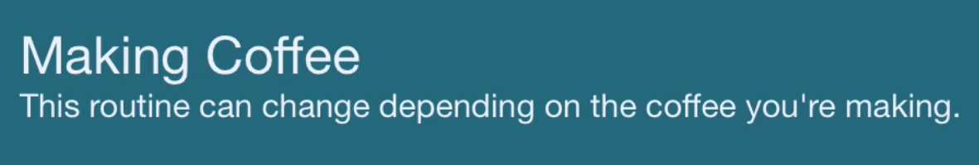
Aparat za kafu

Slide 7
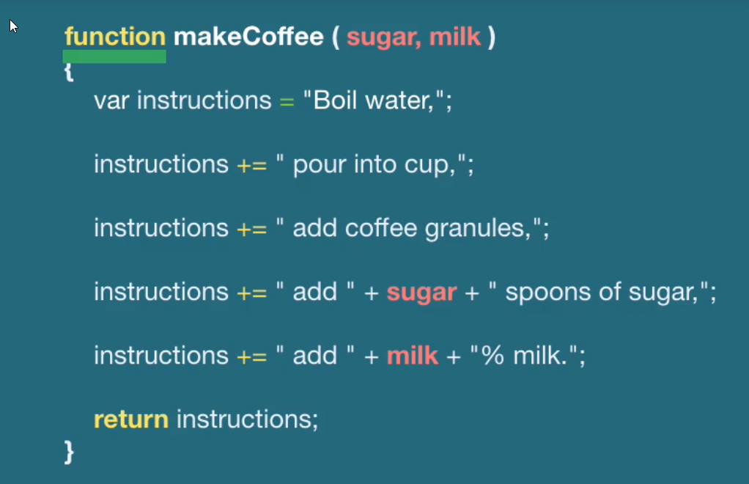
Funkcija koja opisuje rad aparata

Slide 8
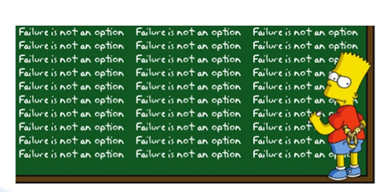
DRY princip
Primer sa računanjem starosti određene osobe
Primer sa računanjem koliko je godina ostalo do nečije penzije

Slide 9
Function statement vs function expression
function someCalc (param){
}
var someCalc = function(param){
}

Slide 10
Sekcija HTML

Slide 11
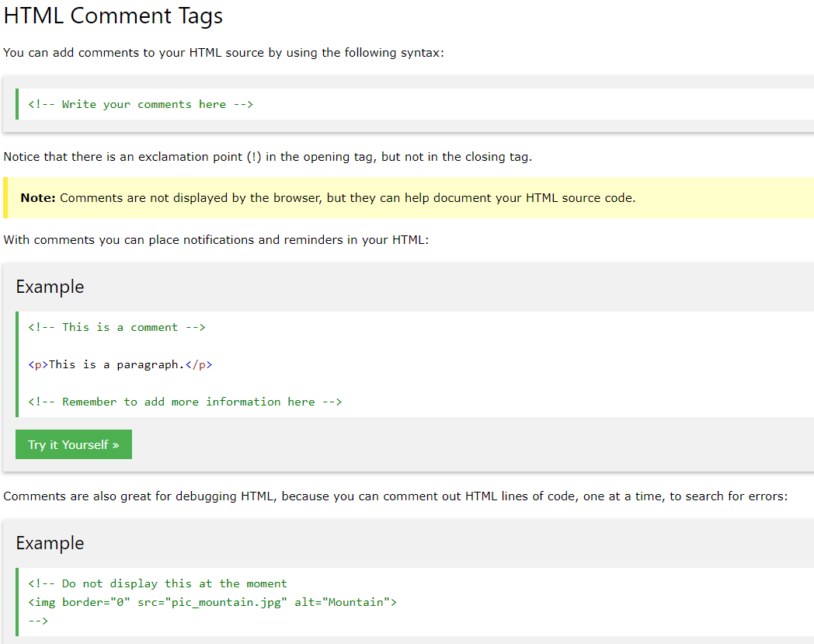
Osnove HTML
Komentari

